Slide 1
Capitolo VII
Il mercato del lavoro

Slide 2
1.1 I flussi di lavoratori
Per analizzare il mercato del lavoro e la sua «salute», è importante capire la dinamica dei suoi flussi.
Un certo tasso di disoccupazione può indicare situazioni diverse:
un mercato del lavoro vivace, con molte interruzioni dei rapporti di lavoro, ma molte assunzioni.
un mercato del lavoro asfittico, con una disoccupazione di lungo periodo.

Slide 3
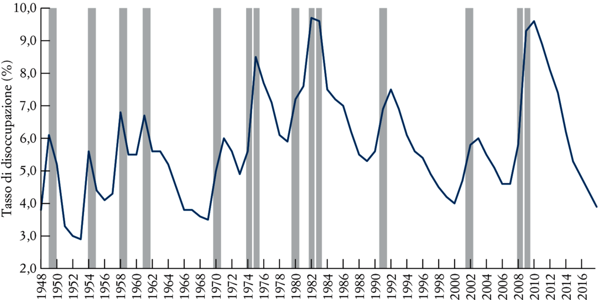
2. Movimenti all’interno della disoccupazione
Fluttuazioni del tasso di disoccupazione negli USA:
Fonte: FRED

Slide 4
2. Movimenti all’interno della disoccupazione
Quando l’economia è in recessione, le imprese reagiscono alla riduzione della domanda in due modi:
riducendo le assunzioni di nuovi lavoratori
licenziando i lavoratori attualmente occupati
Dato che le imprese agiscono in entrambi i modi, quando la disoccupazione è elevata:
è più probabile che i lavoratori occupati perdano il loro lavoro
è meno probabile che i lavoratori disoccupati trovino un lavoro (la durata della disoccupazione aumenta)

Slide 5
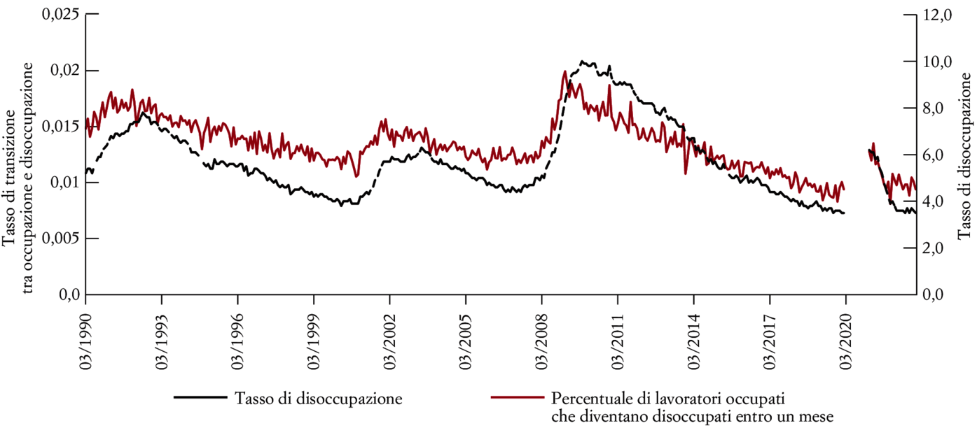
2. Movimenti all’interno della disoccupazione
Fonte: FRED
La relazione tra i movimenti di queste due variabili risulta evidente. Difatti, come l’intuizione ci ha precedentemente suggerito, periodi con una disoccupazione più elevata sono caratterizzati da un maggior flusso di occupati verso il gruppo dei soggetti disoccupati.

Slide 6
3. La determinazione dei salari
In Europa, per la determinazione salariale, si ricorre spesso (per circa il 98% dei casi in Austria e tra il 60 e l’80% nel resto dei paesi europei) alla contrattazione collettiva, ossia contrattazioni che avvengono tra imprese e sindacati.
Se sono richieste competenze elevate, è più frequente l’accordo bilaterale.
Due fattori rilevanti:
i lavoratori percepiscono solitamente un salario superiore al loro salario di riserva, cioè il salario che li rende indifferenti tra lavorare ed essere disoccupati.
i salari di solito dipendono dalle condizioni prevalenti sul mercato del lavoro: quanto più basso è il tasso di disoccupazione, tanto maggiori sono i salari.

Slide 7
3.1 Contrattazione del salario
La forza contrattuale di un lavoratore dipende:
dal costo, in caso di dimissioni, che l’impresa paga per sostituirlo;
dalla difficoltà che il soggetto avrebbe a trovare un nuovo lavoro.
Di conseguenza la forza contrattuale è influenzata:
dalla natura del lavoro;
dalle condizioni prevalenti sul mercato.

Slide 8
3.2 Salari di efficienza
Ci possono essere casi in cui le imprese potrebbero voler pagare un salario superiore a quello di riserva, per far sì che i lavoratori siano più produttivi e che vi sia un minor turnover.
Le teorie che legano produttività e salario sono dette dei salari di efficienza.
Come le teorie basate sulla contrattazione, le teorie dei salari di efficienza suggeriscono che i salari dipendono:
- dalla natura del lavoro;
- dalle condizioni del mercato del lavoro.

Slide 9
3.3-3.4-3.5 Salari, prezzi e disoccupazione
La precedente discussione sulla determinazione dei salari suggerisce un’equazione dei salari come segue:
Dove il salario nominale aggregato, W, dipende da tre fattori:
il livello atteso dei prezzi, P^{e}: P^{e}↑ ⇒ W↑
il tasso di disoccupazione, u: u↓ ⇒ W↑
una generica variabile, z, che rappresenta tutte le altre variabili che influenzano la determinazione dei salari.

Slide 10
3.6 Gli altri fattori
Quali variabili sono incluse in z?
  Sussidio di disoccupazione
  Salario minimo
  Livello di protezione dei lavoratori
Definiamo positivamente la relazione tra z e il livello dei salari:
z↑ ⇒ W↑

